Slide 1
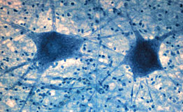
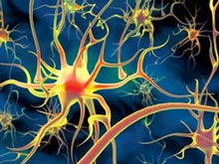
Нервная регуляция. Строение и значение
нервной системы.

Slide 3
Строение нервной системы
Нервная система
Центральная
Периферическая
Головной мозг, спинной мозг
Соматическая
Вегетативная (автономная)
Симпатический отдел
Парасимпатический отдел

Slide 5
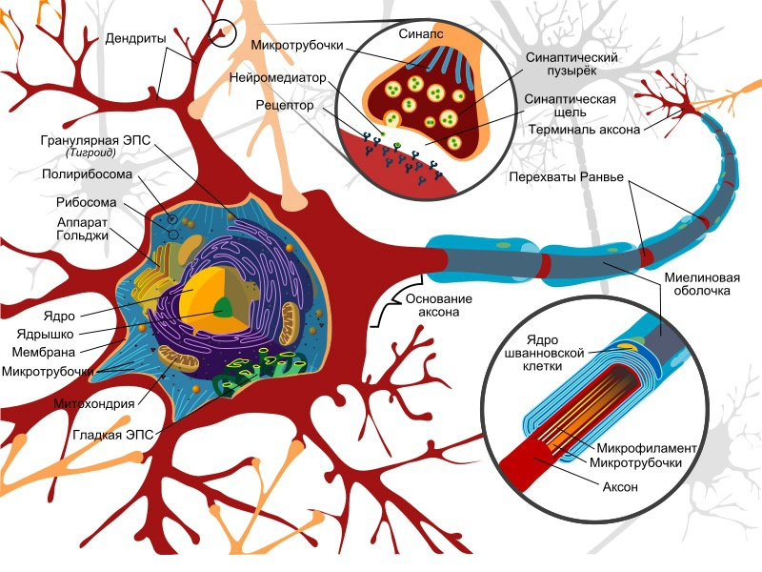
Строение нейрона

